Slide 1
Atenção Odontológica às gestantes
Unidade Básica de Saúde Cruzeiro Estiva - Itajubá - MG
Aluno : Luiz Celio de Miranda Junior
Orientador: Rodrigo Dalke Meucci

Slide 2
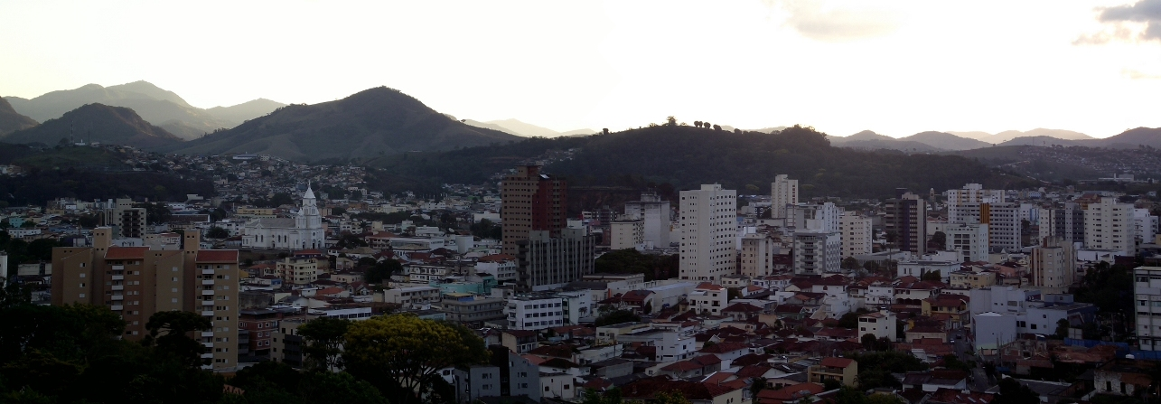
Introdução
Itajubá – Sul de Minas Gerais
Não há dentistas inseridos na ESF

Slide 3
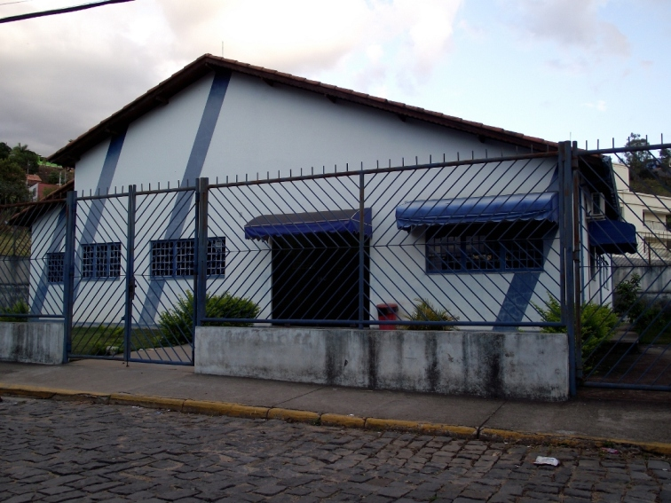
Introdução
Foi escolhida a ESF Cruzeiro-Estiva para a intervenção
Antes da intervenção: um dentista isolado atendendo demanda espontânea

Slide 4
Introdução
Unidade mista com Ginecologista e pediatra não-inseridos na ESF
Equipe: uma médica, uma enfermeira, sete agentes comunitárias de saúde e duas técnicas de enfermagem
Área adstrita com 2705 pessoas, sendo 1253 do sexo masculino e 1452 do sexo feminino

Slide 5
Objetivos e Metas
Objetivo Geral
Inserir a atenção odontológica no programa de pré-natal da UBS-ESF Cruzeiro Estiva de Itajubá – MG
Objetivos Específicos
Ampliar a cobertura do atendimento odontológico no pré-natal
Melhorar a qualidade do atendimento odontológico realizado na unidade
Monitorar a adesão das gestantes ao tratamento odontológico

Slide 6
Objetivos e Metas
Metas:
Realizar a primeira consulta odontológica programática com 100% das gestantes cadastradas na UBS
Completar o tratamento odontológico em 80% das gestantes
Realizar escovação supervisionada com 100% das gestantes
Capacitar 90% dos profissionais da UBS sobre a atenção à saúde bucal na gestação

Slide 7
Indicadores
Indicador 1:
Proporção de gestantes cadastradas pela equipe atendidas em primeira consulta pelo cirurgião dentista.
Numerador: número de gestantes atendidas em
primeira consulta pelo cirurgião dentista.
Denominador: número de gestantes cadastradas pela equipe
Indicador 2:
Razão entre tratamentos concluídos e primeiras consultas programáticas
Numerador: número de tratamentos concluídos.
Denominador: número de primeiras consultas odontológicas programáticas

Slide 8
Indicadores
Indicador 3:
Proporção de gestantes com escovação supervisionada
Numerador: número de gestantes que realizaram escovação supervisionada.
Denominador: número de gestantes cadastradas no programa.
Indicador 4 :
Proporção de profissionais da UBS que participaram da capacitação em saúde bucal na gestação.
Numerador: número de profissionais capacitados.
Denominador: número de profissionais da UBS.

Slide 9
Metodologia
Organização e gestão do serviço
Atenção específica às gestantes nas quintas-feiras: dia de atendimento do obstetra na unidade
Atualização do cadastro da área para confirmar o número de gestantes
Registros das gestantes realizado pelas ACSs
Implantação e preenchimento do novo prontuário das gestantes

Slide 10
Metodologia
Qualificação da prática clínica
Capacitação da equipe de agentes para informar a população-alvo sobre a importância do tratamento odontológico
Treinamento do pessoal da recepção para o acolhimento com palestra e orientações
Exame da condição de saúde bucal das gestantes que participaram do programa

Slide 11
Metodologia
Monitoramento e avaliação
Atualização de dados e verificação de prontuários
Utilização da planilha de saúde bucal

Slide 12
Metodologia
Engajamento público
Esclarecimento à comunidade sobre a importância do tratamento odontológico em gestantes através de palestras na unidade e na creche do bairro
Distribuição de folders

Slide 13
Resultados
 | Mês 1 | Mês 2 | Mês 3 | Mês 4
Proporção de gestantes cadastradas pela equipe que tiveram acesso a atendimento odontológico | 72,7% | 80,0% | 80,0% | 80,0%
Numerador: número de gestantes atendidas em primeira consulta pelo cirurgião dentista | 8 | 12 | 12 | 12
Denominador: número de gestantes cadastradas | 11 | 15 | 15 | 15

Slide 14
Resultados
 | Mês 1 | Mês 2 | Mês 3 | Mês 4
Proporção de gestantes que receberam orientação e fizeram escovação supervisionada. | 63,6% | 80,0% | 80,0% | 80,0%
Numerador: Número de gestantes participantes na orientação e fizeram escovação dental supervisionada | 7 | 12 | 12 | 12
Denominador: Número total de gestantes cadastradas no programa | 11 | 15 | 15 | 15

Slide 15
Resultados
 | Mês 1 | Mês 2 | Mês 3 | Mês 4
Razão entre Tratamentos Concluídos e Primeiras Consultas Odontológicas | 87,5% | 100,0% | 100,0% | 100,0%
Numerador: Número de Tratamentos Concluídos (TC) | 7 | 12 | 12 | 12
Denominador: Número de Primeiras Consultas Odontológicas Programáticas | 8 | 12 | 12 | 12

Slide 16
Resultados
 | Mês 1 | Mês 2 | Mês 3 | Mês 4
Proporção de profissionais da UBS que participaram da capacitação em saúde bucal | 0,0% | 0,0% | 84,6% | 84,6%
Numerador: número de profissionais da UBS capacitados | 0 | 0 | 11 | 11
Denominador: Número total de profissionais da UBS | 13 | 13 | 13 | 13

Slide 17
Resultados
Projeto de inserção da Saúde Bucal na ESF de Itajubá
Produção de materiais educativos

Slide 18
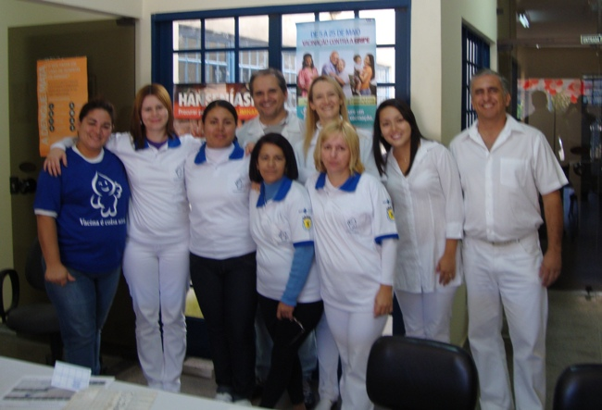
Discussão
Metas atingidas
Metas não atingidas
Trabalho em equipe
Projeto de inserção da odontologia na ESF
Próximos passos

Slide 19
Reflexão
Expectativas iniciais
Interesse na estrutura de atendimento na ESF
Aprimorar o atendimento, priorizando as gestantes

Slide 20
Reflexão
A partir da realização do curso
Maior contato com a comunidade
Ênfase na prevenção
Visitas domiciliares

Slide 21
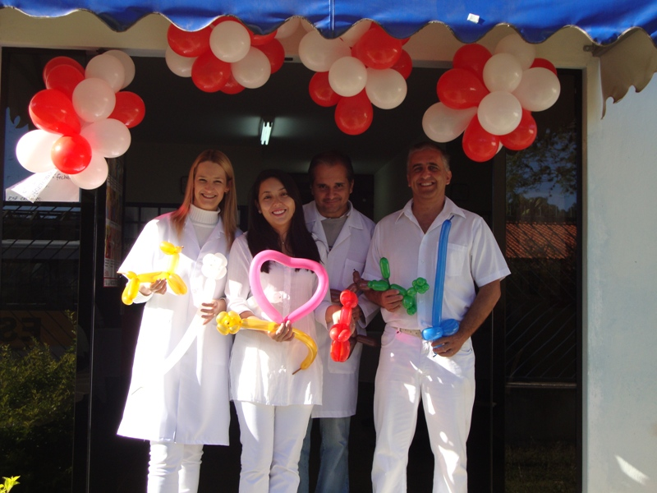
FIM?
NÃO! É O COMEÇO!

